Slide 1
МИНИСТЕРСТВО КУЛЬТУРЫ РОССИЙСКОЙ ФЕДЕРАЦИИ
ФЕДЕРАЛЬНОЕ ГОСУДАРСТВЕННОЕ
БЮДЖЕТНОЕ ОБРАЗОВАТЕЛЬНОЕ
УЧРЕЖДЕНИЕ ВЫСШЕГО ОБРАЗОВАНИЯ
«ДОНЕЦКАЯ ГОСУДАРСТВЕННАЯ МУЗЫКАЛЬНАЯ АКАДЕМИЯ ИМЕНИ С.С. ПРОКОФЬЕВА»

Slide 2
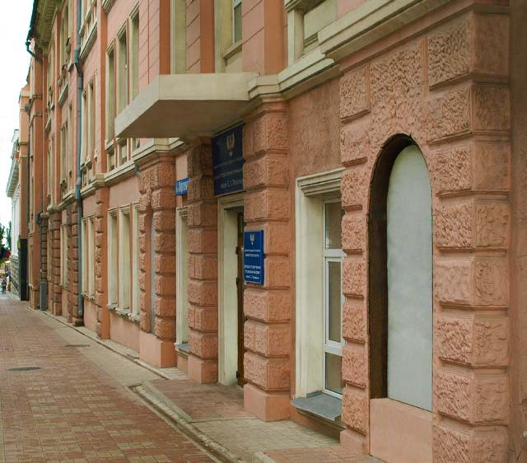
Информация об Академии
Донецкая государственная музыкальная академия имени С.С. Прокофьева является одним из ведущих культурных центров Донбасса.
За годы существования Академия прошла большой и сложный путь, приобрела устойчивый международный авторитет как высокопрофессиональное высшее учебное заведение и надежный партнер в сфере реализации творческих проектов.
В Академии созданы необходимые условия для работы профессорско-преподавательского состава и сотрудников, учебы и проживания студентов. Образовательный комплекс оснащён оборудованными аудиториями, кабинетами, концертными залами, видеозалом, оперной студией, библиотеками, читальными залами, кабинетом звукозаписи, компьютерным классом, студенческим общежитием, которое обеспечивает жильём всех желающих студентов.
Выпускники Академии успешно работают в театрах, концертных организациях, учебных заведениях и учреждениях культуры нашей страны, а также Польши, Германии, Швеции, Финляндии, Венгрии, Израиля, Испании, США, Канады, Новой Зеландии, Белоруссии, Грузии и других стран ближнего и дальнего зарубежья.

Slide 3
Информация об Академии
Основные этапы становления вуза:
Указом Министерства культуры УССР от 06.06.1968 г. № 302 для обеспечения потребностей региона в музыкальных кадрах высшей квалификации был создан музыкально-педагогический институт на базе Донецкого филиала Харьковского института искусств, который существовал с 1965 года;
Указом Совета Министров Украины от 13.05.1988 г. № 133 вузу присвоено имя классика ХХ столетия С.С. Прокофьева;
Указом Министерства культуры УССР от 27.56.1991 г. № 109 вуз переименован в Донецкую государственную консерваторию имени С.С. Прокофьева;
Распоряжением Кабинета Министров Украины от 29 августа 2002 г. № 596-р консерватория переименована в Донецкую государственную музыкальную академию имени С.С. Прокофьева;
30 августа 2021 года приказом Министерства культуры Донецкой Народной Республики № 332-ОД было изменено название Академии на ГОСУДАРСТВЕННОЕ БЮДЖЕТНОЕ УЧРЕЖДЕНИЕ ВЫСШЕГО ОБРАЗОВАНИЯ «ДОНЕЦКАЯ ГОСУДАРСТВЕННАЯ МУЗЫКАЛЬНАЯ АКАДЕМИЯ ИМЕНИ С.С. ПРОКОФЬЕВА»;
В 2023 году 6 апреля ДГМА имени С.С. Прокофьева переименована в федеральное государственное бюджетное образовательное учреждение высшего образования «Донецкая государственная музыкальная академия имени С.С. Прокофьева» (Приказ Министерства культуры Российской Федерации от 06.04.2023 г. № 903).

Slide 4
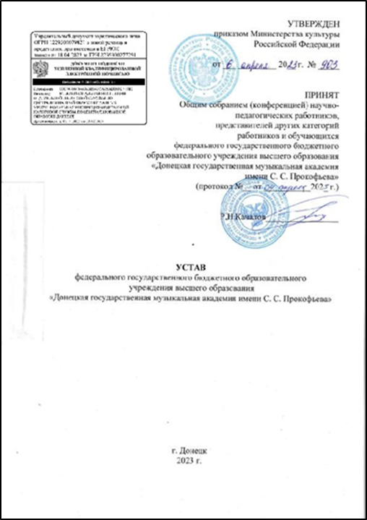
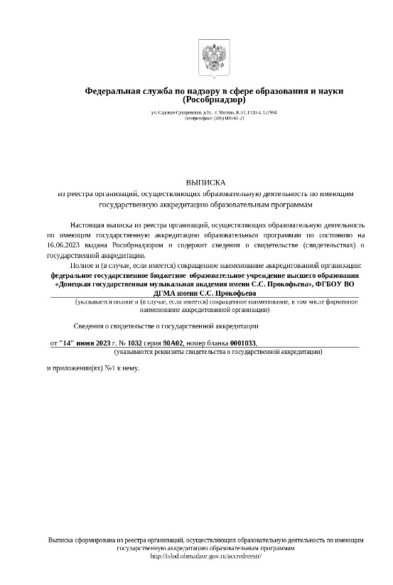
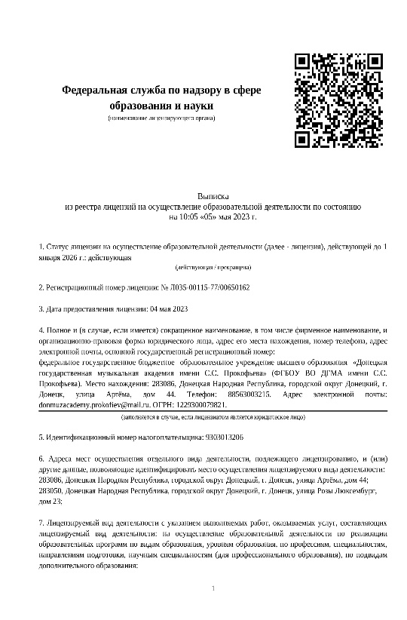
Уставные документы

Slide 5
Миссия и задачи
Миссией Академии является подготовка высокопрофессиональных кадров, способных преумножать великие достижения отечественной культуры, достойно представлять российскую культуру как в стране, так и за рубежом.
Выполнение миссии будет возможно посредством решения следующих задач:
обеспечение высокого качества образовательной, творческой, научно-исследовательской, просветительской деятельности вуза;
создание условий для выявления и творческого развития одаренной молодежи;
повышение конкурентоспособности российского образования;
развитие и повышение эффективности использования материально-технической базы вуза;
формирование эффективной системы управления вузом;
повышение уровня международного признания как научно- образовательного комплекса в области музыкально-исполнительского искусства и передовых методик;
ориентация на проведение совместных научных и творческих проектов с вузами-партнерами;
создание условий (образовательных, структурных, административных, кадровых, информационных, материально-технических), позволяющих позиционировать себя как современный, международный центр музыкального образования, науки и просветительства, выполняющий функции ключевого партнера учреждений культуры и образовательных учреждений отрасли культуры в подготовке кадров для всех районов Республики;
создание инфраструктуры студенческой инновационной деятельности;
укрепление творческих связей с вузами-партнерами путем подписания договоров о сотрудничестве в сфере образования и науки;
открытие Диссертационного Совета, который позволит стабильно обеспечивать научный потенциал Академии профессиональными научно-педагогическими кадрами, а также даст возможность самореализации молодых ученых в области музыкального искусства;
увеличение направлений подготовки научных кадров высшей квалификации, увеличение численности аспирантов и докторантов.

Slide 6
Стратегические цели
достижение оптимальных параметров образовательной деятельности, снимающих барьеры для интеграции в систему российского музыкального образования как конкурентоспособного субъекта;
максимальное использование научного потенциала Академии для повышения качества подготовки специалистов;
обеспечение конкурентоспособности и востребованности научной деятельности Академии;
интеграция ученых Академии в научное сообщество РФ;
превращение научной деятельности Академии в фактор инновационного развития Донецкой Народной Республики.

Slide 7
Приоритеты Академии
профессионализм профессорско-преподавательского состава;
высокое качество образовательной деятельности;
гражданская ответственность, транспарентность и востребованность среди абитуриентов Российской Федерации;
эффективное обучение на компетентностной основе и инновационной направленности;
сохранение музыкального достояния и развитие культурных достижений нового времени;
широкое приобщение социума к музыкальной культуре как важный инструмент устойчивого развития общества.

Slide 8
Образовательные программы среднего профессионального образования
Код | Направление подготовки | Профиль | Квалификация
53.02.02 | Музыкальное искусство эстрады | Инструменты эстрадного оркестра | Артист, преподаватель, руководитель эстрадного коллектива
 |  | Эстрадно-джазовое пение | Артист, преподаватель, руководитель эстрадного коллектива.
53.02.03 | Инструментальное исполнительство | Фортепиано | Артист, преподаватель, концертмейстер
 |  | Оркестровые струнные инструменты | Артист, преподаватель, концертмейстер
 |  | Оркестровые духовые и ударные инструменты | Артист, преподаватель, концертмейстер
 |  | Инструменты народного оркестра | Артист, преподаватель, концертмейстер
53.02.04 | Вокальное искусство |  | Артист-вокалист, преподаватель
53.02.06 | Хоровое дирижирование |  | Дирижер хора, преподаватель
53.02.07 | Теория музыки |  | Преподаватель, организатор музыкально-просветительской деятельности
52.02.04 | Актёрское искусство |  | Актер, преподаватель

Slide 9
Образовательные программы высшего образования Программы бакалавриата
Код | Наименование направления подготовки | Профиль
53.03.01 | Музыкальное искусство эстрады | Инструменты эстрадного оркестра
 |  | Эстрадно-джазовое пение
53.03.02 | Музыкально-инструментальное искусство | Фортепиано
 |  | Оркестровые струнные инструменты
 |  | Оркестровые духовые и ударные инструменты
 |  | Баян, аккордеон и струнно-щипковые инструменты
53.03.03 | Вокальное искусство | Академическое пение
53.03.05 | Дирижирование | Инструменты эстрадного оркестра
 |  | Оркестровые струнные инструменты
 |  | Дирижирование оркестром духовых инструментов
 |  | Дирижирование оркестром народных инструментов
 |  | Дирижирование академическим хором
53.03.06 | Музыкознание и музыкально-прикладное искусство | Музыковедение

Slide 10
Образовательные программы специалитета
Код | Наименование направления подготовки | Профиль
52.05.01 | Актёрское искусство | Артист музыкального театра
53.05.01 | Искусство концертного исполнительства | Фортепиано
 |  | Концертные струнные инструменты
 |  | Концертные духовые и ударные инструменты
 |  | Концертные народные инструменты
53.05.02 | Художественное руководство симфоническим оркестром и академическим хором | Художественное руководство академическим хором
53.05.04 | Музыкально-театральное искусство | Искусство оперного пения
53.05.05 | Музыковедение
53.05.06 | Композиция
54.05.02 | Живопись | Монументальная живопись

Slide 11
Образовательные программы магистратуры
Код | Наименование направления подготовки | Профиль
53.04.01 | Музыкально-инструментальное искусство | Фортепиано
 |  | Оркестровые струнные инструменты
 |  | Оркестровые духовые и ударные инструменты
 |  | Баян, аккордеон и струнно-щипковые инструменты
 |  | Инструменты эстрадного оркестра
53.04.02 | Вокальное искусство | Академическое пение
 |  | Эстрадно-джазовое пение
53.04.04 | Дирижирование | Дирижирование академическим хором
53.04.06 | Музыкознание и музыкально-прикладное искусство | Музыковедение

Slide 12
Основные образовательные программы ассистентуры-стажировки
Специальность |  | Вид | Квалификация
код | наименование
53.09.01 | Искусство музыкально-инструментального исполнительства (по видам) | Сольное исполнительство на фортепиано | Артист высшей квалификации. Преподаватель творческих дисциплин в высшей школе
 |  | Ансамблевое исполнительство на фортепиано | Артист высшей квалификации. Преподаватель творческих дисциплин в высшей школе
 |  | Концертмейстерское исполнительство на фортепиано | Артист высшей квалификации. Преподаватель творческих дисциплин в высшей школе
 |  | Сольное исполнительство на народных инструментах | Артист высшей квалификации. Преподаватель творческих дисциплин в высшей школе
 |  | Сольное исполнительство на духовых и ударных инструментах | Артист высшей квалификации. Преподаватель творческих дисциплин в высшей школе
 |  | Сольное исполнительство на струнно-смычковых инструментах | Артист высшей квалификации. Преподаватель творческих дисциплин в высшей школе
 |  | Музыкальное искусство эстрады | Артист высшей квалификации. Преподаватель творческих дисциплин в высшей школе
53.09.02 | Искусство вокального исполнительства (по видам) | Академическое пение | Артист высшей квалификации. Преподаватель творческих дисциплин в высшей школе
53.09.03 | Искусство композиции |  | Композитор высшей квалификации. Преподаватель творческих дисциплин в высшей школе
53.09.05 | Искусство дирижирования (по видам) | Дирижирование академическим хором | Дирижер высшей квалификации. Преподаватель творческих дисциплин в высшей школе

Slide 13
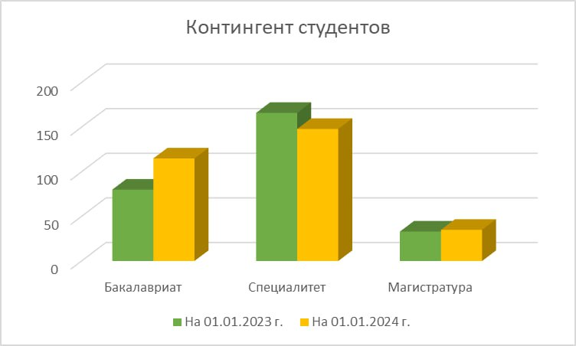
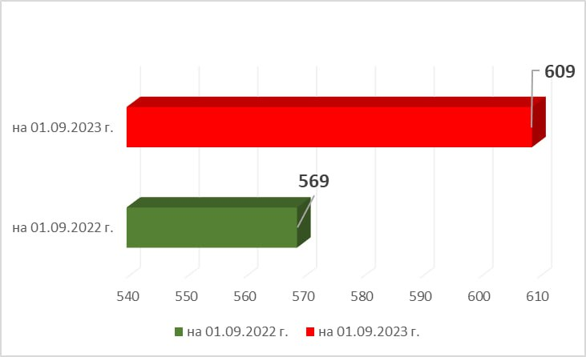
Контингент обучающихся в разрезе образовательных программ
148
180
160
140
166
166
148
115
120
100
80
115
80
115
80
80
60
40
20
0
33
35
33
35
Магистратура
Бакалавриат
01.01.2023г. 01.01.2024 г.
Специалитет

Slide 14
ПРИЕМНАЯ КАМПАНИЯ
Круглогодично работает Приемная комиссия, организованы регулярные консультации для будущих абитуриентов, проводятся Дни открытых дверей: в 2024 году они проводились 22 марта и 06 апреля. В их рамках были проведены индивидуальные и групповые консультации по всем творческим и профессиональным вступительным испытаниям. Также оказывается учебно-методическая помощь педагогам музыкальных школ. Преподаватели Академии проводят выездные мастер-классы, концерты, творческие конкурсы и олимпиады по музыкально-теоретическим дисциплинам.
Контрольные цифры приема в 2024 году по программам среднего профессионального образования и высшего образования по всем специальностям и направлениям подготовки выполнены успешно, также прошел набор на контрактную форму обучения.

Slide 15
УЧЕБНЫЙ ПРОЦЕСС
По итогам государственной итоговой аттестации 2024 года средний балл выпускников по Академии достаточно высок – 4,74 (в прошлом году был 4,72). Средний балл: бакалавриат – 5,0; специалитет – 4,83; магистратура – 4,86; ассистентура-стажировка – 5,0.
Средний балл по факультету высшего образования составил 4,92.
Средний балл по результатам государственной итоговой аттестации по программам среднего профессионального образования составил 4,56.
Учебный процесс Академии обеспечивается информационно-методическими ресурсами библиотеки, медиатеки, учебно-методическими материалами, научными и методическими разработками кафедр.

Slide 16
КАДРОВОЕ ОБЕСПЕЧЕНИЕ
В Академии достигнут и сохраняется высокий уровень квалификации преподавателей. Полная компетентность профессорско-преподавательского состава в областях знаний, охватываемых образовательными программами, подтверждается ежегодными результатами государственной итоговой аттестации (ГИА), успешными выступлениями студентов на многочисленных творческих соревнованиях высокого уровня, их активным вхождением в социальную и культурную сферы, престижным трудоустройством. Приоритетным вектором кадрового развития вуза стало привлечение молодых специалистов к преподавательской деятельности во всех образовательных структурных подразделениях.
В 2023 году преподаватели и концертмейстеры ДГМА имени С.С. Прокофьева прошли курсы повышения квалификации на базе ФГБОУ ВО «РАМ имени Гнесиных», ФГБОУ ВО «Саратовская консерватория имени Л. В. Собинова», ФГБОУ ВО «Казанская государственная консерватория имени Н. Г. Жиганова», ФГБОУ ВО «Донской государственный технический университет», ФГБОУ ВО «Российская государственная специализированная академия искусств», Центра открытого образования НИТУ МИСИС.

Slide 17
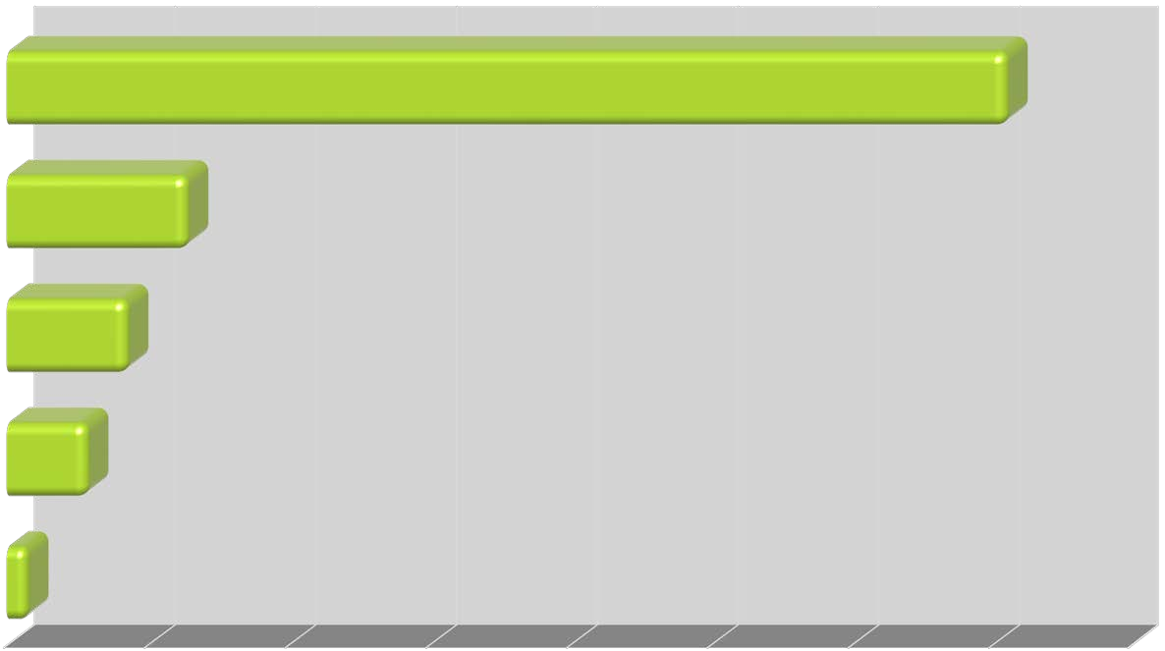
Динамика
повышения квалификации
2023
179
2022
98
2021
47
2020
42
2019
34

Slide 18
Основные направления методической деятельности
информационная, учебно-методическая и научно-методическая поддержка учреждений искусств Донецкой Народной Республики, в том числе направленных на научное обеспечение решения важнейших проблем в системе музыкального образования;
повышение квалификации и уровня профессионального мастерства исполнителей, преподавателей и руководителей учреждений культуры дополнительного и профессионального образования в сфере искусств;
организация мероприятий конкурсной, учебно-методической, научно-методической и профориентационной направленности;
создание интерактивной площадки для проведения научных симпозиумов, научно-практических конференций, научных семинаров, мастер-классов и открытых уроков.

Slide 19
КОНТРОЛЬ КАЧЕСТВА ОБРАЗОВАТЕЛЬНОГО ПРОЦЕССА
В Академии успешно функционирует внутривузовская автоматизированная система контроля качества образовательного процесса. Использование такой системы сегодня позволяет полностью удовлетворить требованиям к электронной информационно-образовательной среде вуза, сформулированным в федеральных государственных образовательных стандартах высшего образования поколения 3+ и 3++. А именно, такая система сегодня обеспечивает: фиксацию хода образовательного процесса, результатов промежуточной аттестации и результатов освоения основной образовательной программы; формирование электронного портфолио обучающегося.

Slide 20
Учебно-методическое обеспечение учебного процесса
В системе учебно-методического обеспечения учебного процесса каждого направления подготовки, специальности, профиля разработаны:
основные образовательные программы – 100%;
учебные планы – 100%;
рабочие программы учебных дисциплин – 100%;
фонды оценочных средств – 100%;
локальные нормативные акты по вопросам образовательной деятельности – 100%.

Slide 21
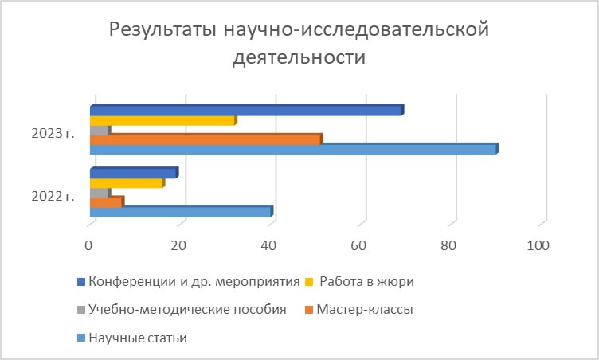
Динамика
научной деятельности
180
166
136
120
104
55
36
41
48
27
34
31
29
33
27
35
25
21
14
24
16
14
8
10
10
11
12
7
5
8
7
2018
2019
2020
2021
2022
2023

Slide 22
Исполнительская и творческая деятельность: цели и задачи
расширение спектра социально-направленных образовательных и культурно-просветительских программ и проектов для различных социальных групп;
вовлечение новой аудитории, в том числе молодежи, в посещение концертов академической музыки;
продолжение и наращивание сотрудничества со стратегическими партнерами Академии;
создание условий для привлечения одаренной молодежи к проводимым вузом творческим и просветительским общественно- значимым мероприятиям, в том числе и на базе других учреждений;
увеличение числа мероприятий, организуемых Академией;
проведение фестивалей и концертов, приуроченных к памятным и праздничным датам;
укрепление связей с музыкальными учебными заведениями России и другими странами.

Slide 23
Среднегодовое число лауреатов Открытых, Республиканских и Международных конкурсов, подготовленных научно-педагогическими работниками Академии
Учебный год | Численность НПР Согласно Приказам по ФГБОУ ВО ДГМА имени С.С.Прокофьева на 01.09. | Количество лауреатов Открытых конкурсов | Число лауреатов Открытых конкурсов, подготовленных НПР в расчёте на 100 НПР (в приведённых к целочисленным значениям ставок) | Количество лауреатов Республика нских конкурсов | Число лауреатов Республиканс- ких конкурсов, подготовленных НПР в расчёте на 100 НПР (в приведённых к целочисленным значениям ставок) | Количество лауреатов Международ- ных конкурсов | Число лауреатов Международ- ных конкурсов, подготовлен- ных НПР в расчёте на 100 НПР (в приведённых к целочисленным значениям ставок)
2021-2022 уч. г. | 94,55 | 4 | 3,78 | 3 | 2,84 | 3 | 2,84
2022-2023 уч. г. | 100,1 | 17 | 17,02 | 20 | 20,02 | 16 | 16,02
Среднегодовой показатель |  | 10,5 | 40,88 | 11,5 | 44,77 | 9,5 | 37

Slide 24
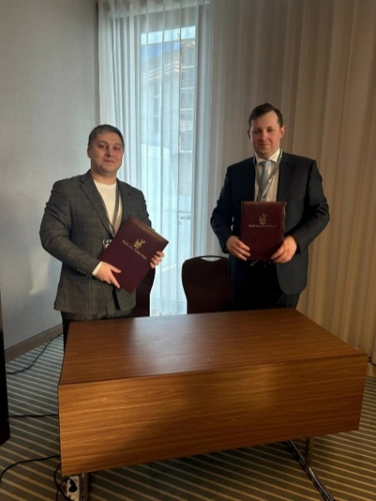
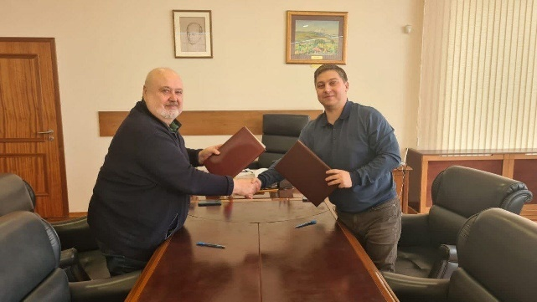
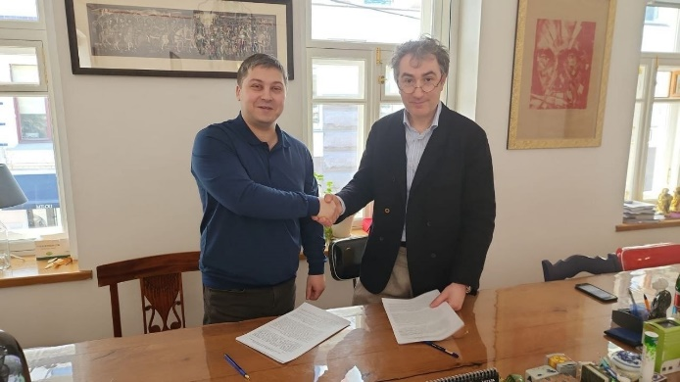
МЕЖВУЗОВСКОЕ СОТРУДНИЧЕСТВО
В рамках проводимой Министерством культуры Российской Федерации работы по интеграции учреждений новых субъектов в единое культурно-образовательное пространство страны отмечена положительная динамика роста творческой активности Академии, связанная с подписанием Соглашений о сотрудничестве со Всероссийским государственным университетом кинематографии имени С.А. Герасимова, Российским институтом театрального искусства (ГИТИС), Волгоградской государственной консерваторией имени П.А._Серебрякова, Санкт-Петербургским государственным академическим художественным лицеем имени Б.В. Иогансона при Российской академии художеств, Российской государственной специализированной академией искусств, а также вступлением вуза в Ассоциацию музыкальных образовательных учреждений Российской Федерации.

Slide 25
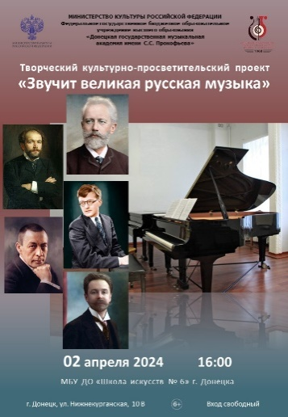
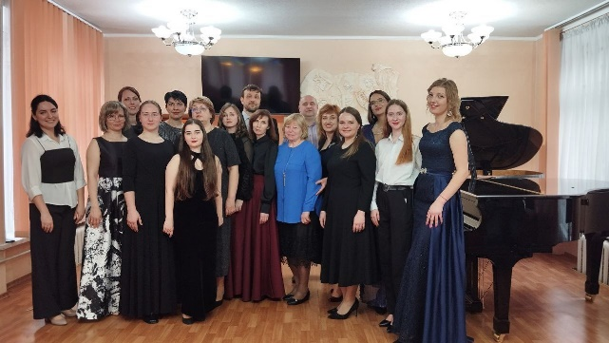
ПРОЕКТЫ АКАДЕМИИ
3 апреля 2023 года стартовал творческий проект «Прокофьевские музыкальные ассамблеи». В проекте принимали участие около 60 молодых музыкантов - учащиеся школ искусств, студенты факультета среднего профессионального образования, факультета высшего образования, ассистентуры-стажировки. Проект имел творческую, образовательно-просветительскую и социально-воспитательную функции. В концерте преподавателей выступали ведущие музыканты Академии, лауреаты международных конкурсов. С успехом проходили в рамках ассамблей мастер-классы профессорско-преподавательского состава Академии.
С целью популяризации русской классической музыки и приобщения к ней широкой публики с 2006 года ДГМА имени С.С. Прокофьева организует и проводит концерты в рамках творческо-просветительского проекта «Звучит великая русская музыка».
Традиционно юбилейные даты Донецкая музыкальная академия имени С.С._Прокофьева отмечает большим праздничным концертом.
Концерт в честь 55-летия Академии прошел в г._Мариуполе.

Slide 26
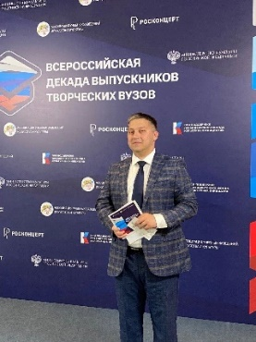
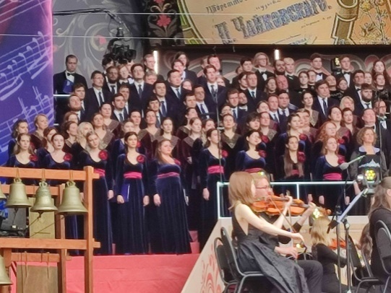
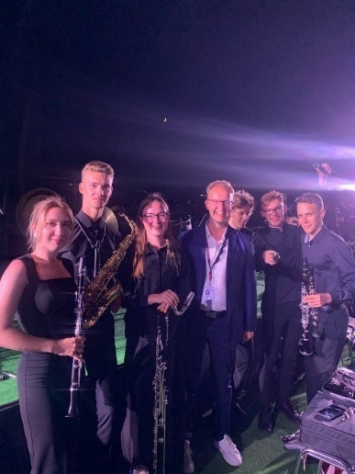
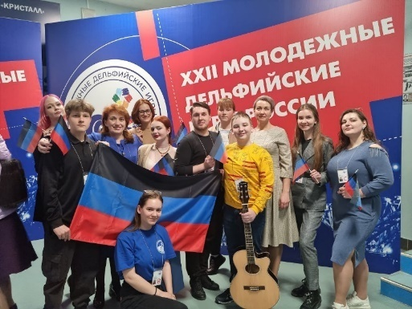
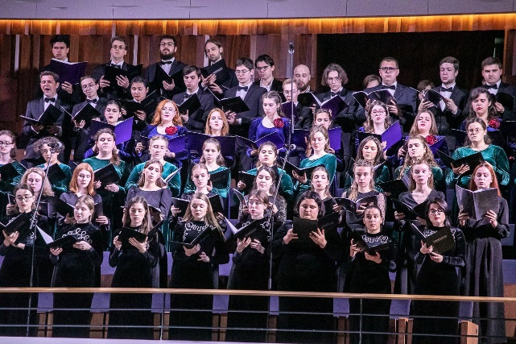
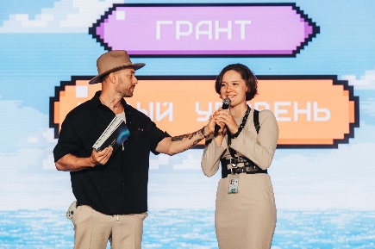
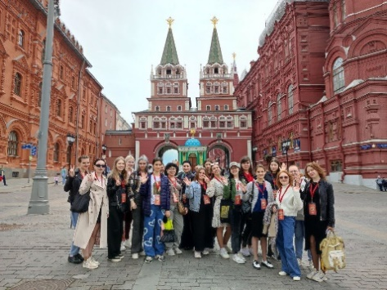
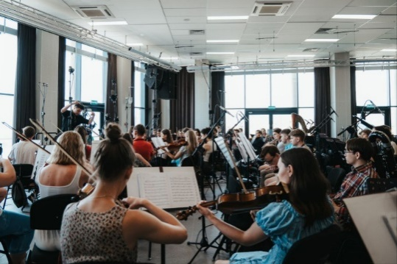
КОНЦЕРТНО-ТВОРЧЕСКАЯ ДЕЯТЕЛЬНОСТЬ
Значимыми событиями в творческой жизни Академии стали: участие студентов в концертах Всероссийской Декады выпускников творческих вузов; участие женского хора Академии в гала-концерте на Красной площади, посвященном Дню славянской письменности и культуры; участие в XXII Молодежных Дельфийских играх России, Зимнем фестивале искусств Ю. Башмета на базе академии «Меганом», V Фестивале молодого искусства «Таврида».

Slide 27
КОНЦЕРТНО-ТВОРЧЕСКАЯ ДЕЯТЕЛЬНОСТЬ
Прокофьевские музыкальные ассамблеи
I Открытый конкурс духовых и ударных инструментов «Фанфары Мариуполя»
Профориента-ционная школа «Призвание»
I Открытый конкурс вокального искусства «Belcanto»
Социокультур-ный проект «Звучит великая русская музыка»
Открытый конкурс по сольфеджио, музыкальной грамоте, элементарной теории музыки
I Открытый конкурс фортепианного исполнительства«Gloria»
Летняя художественная школа

Slide 28
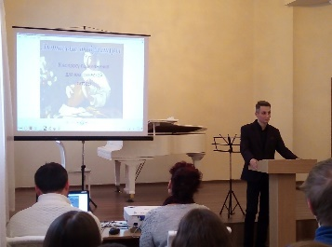
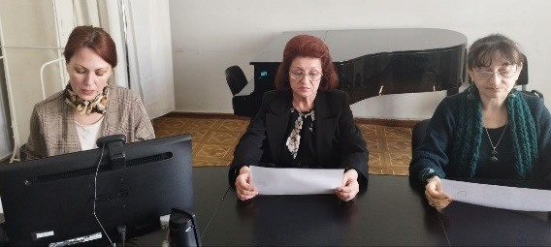
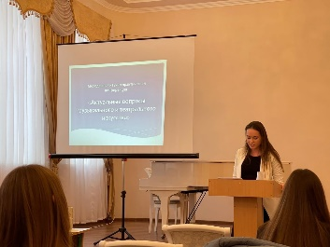
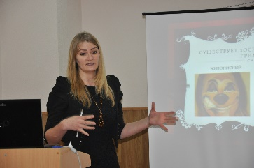
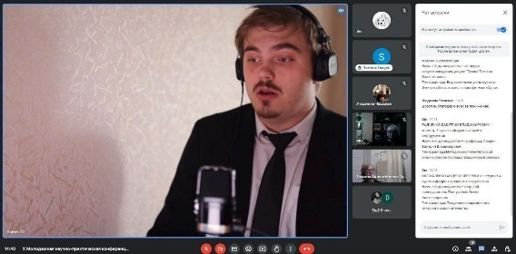
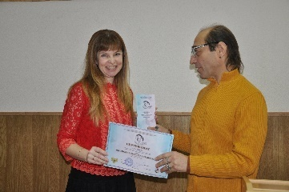
Научная работа
На базе Академии регулярно проводятся: Всероссийская научно-практическая конференция «Мастер и мастерство в художественном творчестве»; Молодежная научно-практическая конференция «На пути к музыкальной науке…». Донецкая государственная музыкальная академия имени С.С. Прокофьева сегодня находится в авангарде музыкальной инфраструктуры Донбасса.

Slide 29
Издания Академии
В федеральном государственном бюджетном образовательном учреждении высшего образования «Донецкая государственная музыкальная академия имени С.С. Прокофьева» осуществляется формирование сборника научных статей «Музыкальное искусство», охватывающего широкий спектр актуальных проблем современного музыковедения, которые касаются эстетико-культурологических, историко-теоретических, исполнительских, а также методико-педагогических вопросов музыкального искусства.
На сегодняшний день научное издание:
входит в наукометрическую систему РИНЦ (лицензионный договор № 57-04/2024 от 02.04.2024 года);
зарегистрировано в Международном центре ISSN в Париже;
включено в Перечень рецензируемых научных изданий, в которых должны быть опубликованы основные научные результаты диссертаций на соискание учёной степени кандидата наук, на соискание учёной степени доктора наук в соответствии с Приказом Министерства образования и науки Донецкой Народной Республики № 1134 от 01.11.2016 г.

Slide 30
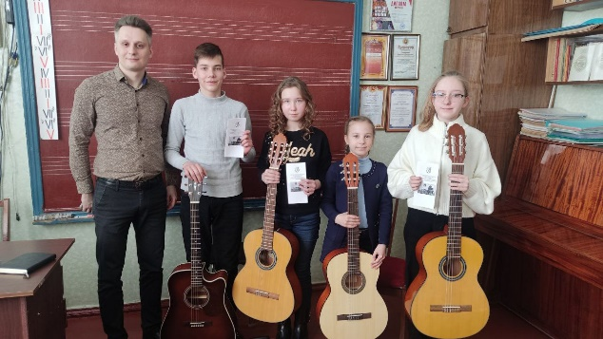
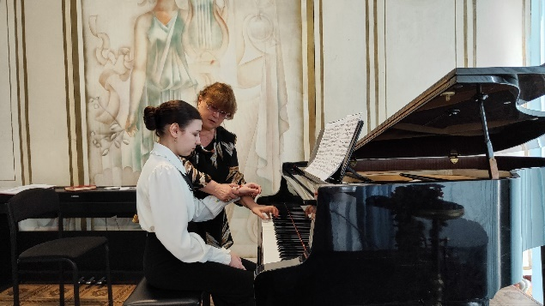
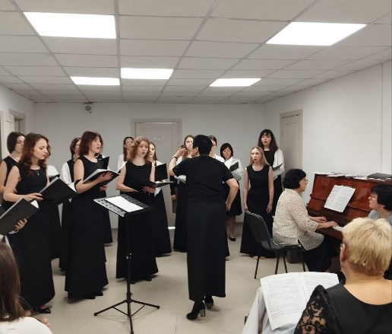
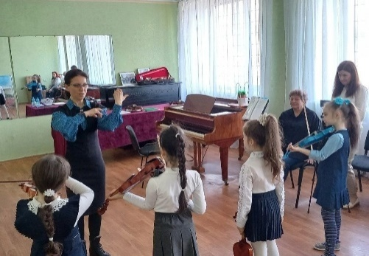
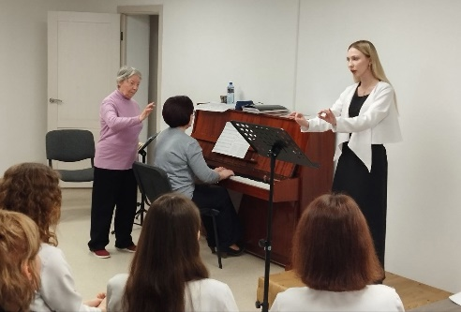
ПРОФОРИЕНТАЦИОННАЯ РАБОТА
На базе ДГМА имени С.С. Прокофьева функционирует Профориентационная школа «Призвание», в рамках творческих лабораторий которой проходит серия мастер-классов по всем специальностям для молодых музыкантов - учащихся музыкальных школ, школ искусств и студентов. Руководители профориентационной работы - профессорско-преподавательский состав Академии.

Slide 31
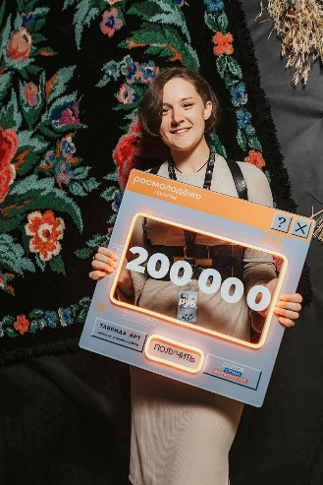
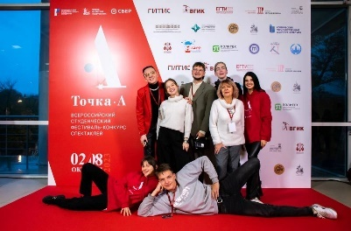
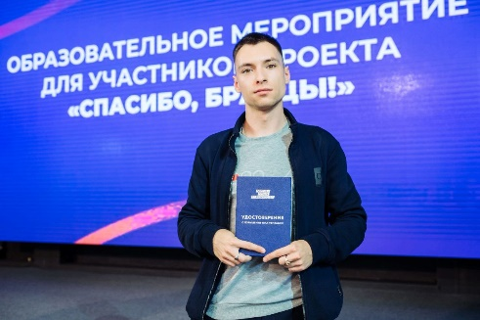
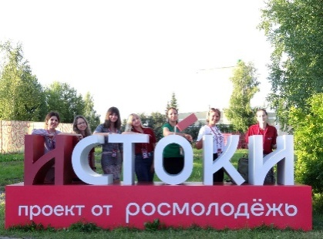
ВОСПИТАТЕЛЬНАЯ РАБОТА
В соответствии с концепцией патриотического воспитания граждан РФ, сфокусированной на развитии высокой социальной активности и гражданской ответственности среди молодежи, формировании исторической памяти как духовно-нравственной ценности в ДГМА имени С.С. Прокофьева функционирует студенческий патриотический клуб «Я горжусь», который входит в общероссийскую ассоциацию патриотических клубов.
Действует первичное отделение Общероссийского общественно-государственного движения детей и молодежи «Движение первых», объединяющее обучающихся Музыкальной школы для одаренных детей, факультетов высшего и среднего профессионального образования. С целью вовлечения в социально-полезную деятельность государства демобилизованные студенты Академии стали участниками проектов «Твой герой» и «Спасибо, братцы!» от Росмолодёжь и АНО «Россия – страна возможностей». Почти 60 студентов, участвовавших в конкурсах «Лидеры региона 2023», «Пишем будущее», награждены поездками по уникальным местам Российской Федерации в рамках программы «Больше, чем путешествие», участвовали в историко-культурном форуме «Истоки». Авторский проект «Театр у микрофона “Русское слово”» Е. Морозниковой стал победителем Росмолодежь. Получены гранты в рамках образовательного заезда «Только в России» арт-кластера «Таврида».

Slide 32
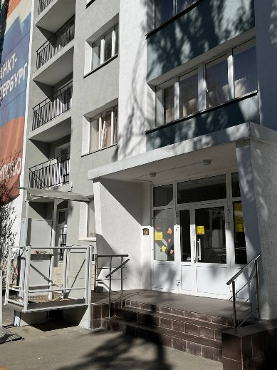
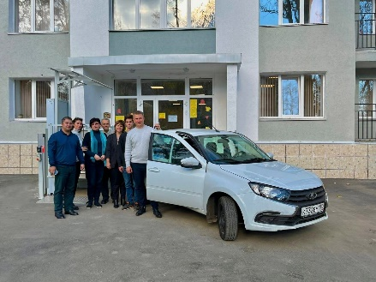
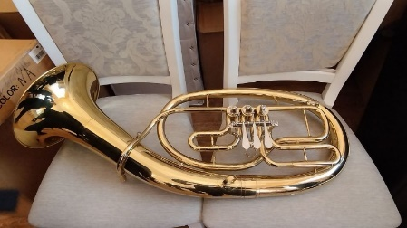
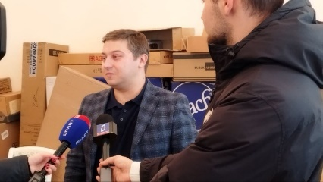
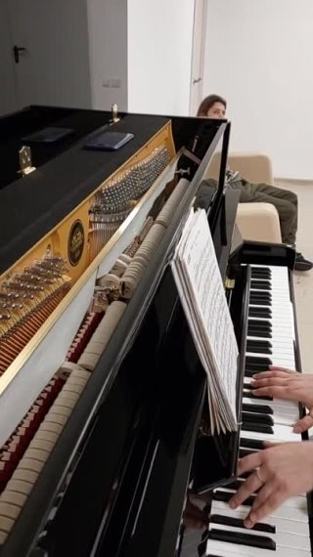
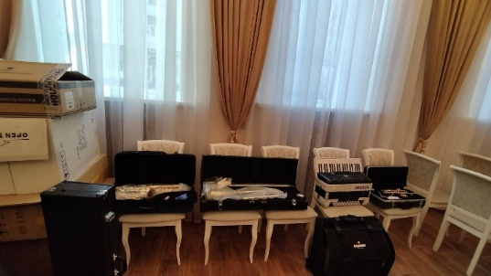
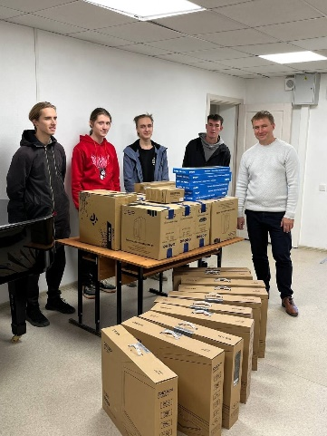
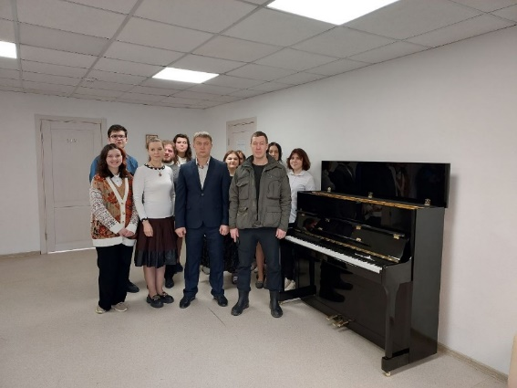
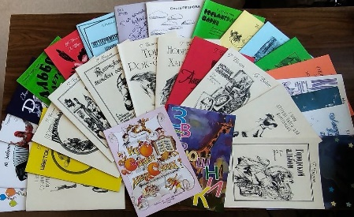
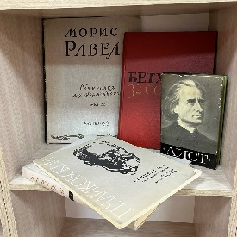
МАТЕРИАЛЬНО-ТЕХНИЧЕСКАЯ БАЗА АКАДЕМИИ
Основными направлениями материально-технической базы Академии были:
Приобретение музыкальных инструментов;
Приобретение транспортных средств;
Приобретение компьютерного и информационного оборудования;
Пополнение библиотечного фонда;
Текущий ремонт помещений учебных корпусов.

Slide 33
КАДРОВЫЙ РЕЗЕРВ
«ПЕРСПЕКТИВА» – это кадровый конкурс педагогического мастерства.
Цель конкурса – выявление и поддержка талантливой молодежи; развитие творческого потенциала преподавателей в области музыкального искусства; повышение уровня профессиональной компетенции педагогического состава федерального государственного бюджетного образовательного учреждения высшего образования «Донецкая государственная музыкальная академия
имени С.С. Прокофьева».

Slide 34
Цифровизация Академии
Для решения задачи формирования эффективной системы управления вузом предполагается создание единого информационного пространства с использованием вычислительной техники и коммуникационных средств связи.
Осуществлены изменения структуры управления вуза, в частности введена должность проректора по цифровизации и научно-педагогической деятельности, образован информационно-аналитический и научно-методический отделы. Будет осуществлено моделирование бизнес-процессов функциональной и финансово-хозяйственной деятельности. Цифровой трансформации подвергнется функциональная деятельность кафедр, деканата, учебного отдела, приёмной комиссии, бухгалтерии, отдела кадров, библиотеки и других подразделений, с минимизацией дублирующих функций по вводу, обработке и передаче информации.
Приобретено программное обеспечение и лицензированы рабочие места, необходимые для передачи конфиденциальной информации в федеральные и муниципальные органы управления. Ведутся работы по совершенствованию и поддержке в актуальном состоянии сайта учреждения. Расширяются возможности доступа в электронные библиотечные системы известных вузов. Ведётся целенаправленная работа по подключению удаленных подразделений (учреждений СПО) вуза для создания единого корпоративного пространства.
Для Донецкого региона очень остро стоит вопрос кадрового обеспечения управления учреждений культуры. Для решения этой задачи прорабатывается вопрос организации курсов повышения квалификации, профессиональной переподготовки и непрерывного образования творческих и управленческих кадров в сфере культуры. Первым шагом в этом направлении является разработанная в Академии программа профессиональной переподготовки по направлению «Менеджмент в сфере культуры и искусства». Определен перечень наиболее востребованных дисциплин, приглашены ведущие специалисты для их чтения, настроена материально-техническая база их проведения, проработаны юридические и финансовые вопросы.

Slide 35
Программа развития на 2024-2028 гг.
Программа развития разработана в соответствии с положениями нормативных правовых актов, содержащих основные направления развития образования и науки в Российской Федерации: Указом Президента Российской Федерации от 24.12.2014 № 808 «Об утверждении Основ государственной культурной политики», Указом Президента Российской Федерации от 02.07.2021 № 400 «О Стратегии национальной безопасности Российской Федерации», Указом Президента Российской Федерации от 07.05.2018 № 204 «О национальных целях и стратегических задачах развития Российской Федерации на период до 2024 года», Распоряжением Правительства Российской Федерации от 29.02.2016 № 326-р «Об утверждении стратегии государственной культурной политики на период до 2030 года», Постановлением Правительства Российской Федерации от 29.03.2019 г. № 377 «Об утверждении государственной программы Российской Федерации «Научно-технологическое развитие Российской Федерации».
Перспективы развития:
До 2028 года, на основании спроса качественного образования различных уровней, мониторинга потребностей Республики в высококвалифицированных кадрах в сфере культуры и искусства, в интересах инновационного развития страны, а также на основании анализа образовательной деятельности консерваторий и академий Российской Федерации, руководство Академии считает актуальным рассмотрение новых направлений подготовки (специальностей) и образовательных программ.

Slide 36
Перспективные направления подготовки
Музыкальная журналистика;
Музыкальное продюсирование;
Регентское дело (на базе кафедры дирижирования);
Настройка и ремонт музыкальных инструментов;
Народный вокал:
сольное исполнительство;
хоровое исполнительство;
Этномузыковедение и фольклористика;
Музыкальная педагогика;
Электронная и компьютерная музыка.

Slide 37
Пути реформирования профессиональной подготовки
приведение существующей профессиональной подготовки в соответствие с требованиями и потребностями современности;
введение поливариантности образовательных программ;
обеспечение непрерывности и преемственности в получении квалификационных уровней;
сочетание родственных творческих профессий и специальностей для обеспечения мобильности специалистов на рынке труда.

Slide 38
Пути реформирования дополнительного образования
повышение квалификации научно-педагогических сотрудников Академии;
расширение практики направлений на стажировку ассистентов-стажеров и научно-педагогических сотрудников в ведущие учебные и искусствоведческие учреждения для совершенствования научной и профессиональной подготовки.

Slide 39
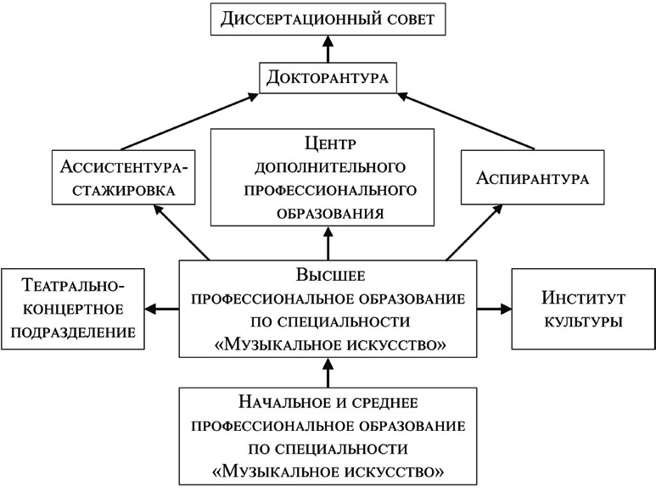
Структура единого образовательного комплекса

Slide 40
Перспективный план развития Академии
Предложения по реализации перспективного плана (концепции) развития
федерального государственного бюджетного образовательного учреждения высшего образования
«Донецкая государственная музыкальная академия имени С.С. Прокофьева»
(ФГБОУ ВО ДГМА имени С.С. Прокофьева)
Для управления деятельностью образовательной организации необходимо:
Провести системную экономическую оценку деятельности образовательной организации: материальных, финансовых, интеллектуальных, кадровых, информационных ресурсов. Прогнозный анализ.
Выявить и оценить преимущества, недостатки, угрозы, сильные и слабые стороны деятельности образовательной организации.
Оценить передовой опыт, резервы развития, устойчивости, выявления причин роста целевых показателей деятельности образовательной организации.
Оценить технологии организации образовательной, творческой и научной деятельности в соответствии с действующим законодательством для принятия эффективных управленческих решений;
Планирование деятельности образовательной организации осуществлять в соответствии с бюджетными и внебюджетными финансовыми средствами, материальными возможностями, административно-хозяйственными нормами и правилами.

Slide 41
Перспективный план развития Академии
Кадровое обеспечение:
Мотивация научно-педагогических кадров посредством нормативной, финансовой, психолого-педагогической поддержки;
Адекватный профессиональный отбор и подготовка преподавательских кадров в целевой ассистентуре-стажировке;
Формирование резерва управленческих кадров для отрасли музыкального образования;
Создание условий для получения и совершенствования профессиональных компетенций.
Финансы:
Использование проектного подхода в организации финансовой деятельности;
Формирование стратегического финансового планирования для достижения устойчивого развития и высокой экономической эффективности деятельности;
Для дополнительного финансирования образовательной, научной, творческой деятельности создание условий повышения эффективности деятельности элементов организационно-управленческой структуры Академии.

Slide 42
Перспективный план развития Академии
Образовательная деятельность:
Формирование «умной» среды для организации музыкального образования, ориентированного на реализацию индивидуальных образовательных треков и формирование профессиональных компетенций, стратегического управления Академией;
Получение управленческих навыков для самоменеджмента формирования грамотного, организованного, эффективного обучающегося, находящегося в процессе непрерывного профессионального развития;
Использование проектного подхода в теоретическом и практическом обучении специалистов в области видов искусств (гибкость в формирования образовательных программ специалитета и магистратуры в части организации и проведения базовых и вариативных практик) для выполнения важной государственной задачи координации деятельности Академии и органов управления культурой в решении вопросов развития как федерального, так и регионального образования в сфере искусства, выработки эффективных мер повышения качества и доступности предоставления услуг в области исполнительских искусств жителям региона;
Формирование и аккредитация новых образовательных программ дополнительного профессионального образования, в том числе в дистанционной форме и мультидисциплинарных программ повышения квалификации с последующей реализацией на цифровых образовательных платформах, для увеличения как линейки образовательных услуг, так и охвата потребителей, в том числе за счет экспорта образовательных услуг с учетом спроса;
Реализация сетевых форм обучения по программам специалитета, магистратуры, ассистентуры-стажировки и дополнительного профессионального образования с участием как профильных организаций, использующих в проекте собственные материальные ресурсы, так и образовательных организаций, совместно формирующих и реализующих образовательные программы, с целью ликвидации разрыва в качестве образования, формирования общего образовательного пространства России высокого качества.

Slide 43
Перспективный план развития Академии
Научно-инновационная деятельность:
Организация научной деятельности посредством планирования, проектирования, прогнозирования, результативности;
Ориентация научной деятельности на потребности территории Донбасского региона, Российской Федерации;
Производство и реализация результатов научной деятельности;
Активное встраивание научной деятельности в учебный процесс для мотивации обучающихся к получению научных компетенций.
Творческая деятельность:
Участие в реализации Национальных и Федеральных проектов РФ для выявления и поддержки талантливой молодежи;
Формирование будущей творческой элиты Российской Федерации;
Всестороннее развитие творческих способностей молодого поколения;
Популяризация классического наследия.
Международная деятельность:
Расширение географии образовательного пространства Академии, включение его в мировое образовательное пространство как имиджевый компонент Академии;
Привлечение иностранных студентов.

Slide 44
Перспективный план развития Академии
Следствием осуществления намеченных мероприятий Плана развития должны стать:
формирование в Академии гибкой и оперативно реагирующей на требования рынка труда образовательной, научной, методической и творческой инфраструктуры;
неразрывная связь Академии с популяризацией духовных ценностей, сохранением и развитием музыкального культурно-исторического наследия, лучших исполнительских традиций, воспитанием творческой элиты, подготовке высокопрофессиональных кадров для отрасли культуры;
обеспечение региона высококвалифицированными кадрами со средним профессиональным и высшим образованием в сфере культуры;
качественный сдвиг в улучшении материально-технической базы и финансовой деятельности Академии, повышение долгосрочной конкурентоспособности;
модернизация научно-исследовательской деятельности с учетом актуальных направлений российского и мирового музыкознания;
совершенствование методического и программного обеспечения образовательного процесса;
развитие Академии в качестве научно-методического центра для ДМШ и ДШИ региона;
успешная реализация общественно-значимых творческих и просветительских проектов для различных целевых аудиторий.
Успешная реализация Плана развития позволит обеспечить устойчивое функционирование системы музыкального образования в Донецкой Народной Республике, позволит усилить взаимодействие всех ее звеньев, ликвидировать кадровый дефицит по ряду специальностей, обеспечить приток молодых специалистов в региональные и муниципальные учреждения культуры, будет благоприятствовать увеличению творческих проектов в области социального проектирования и широкому привлечению обучающихся к участию в таких проектах.

